Slide 1
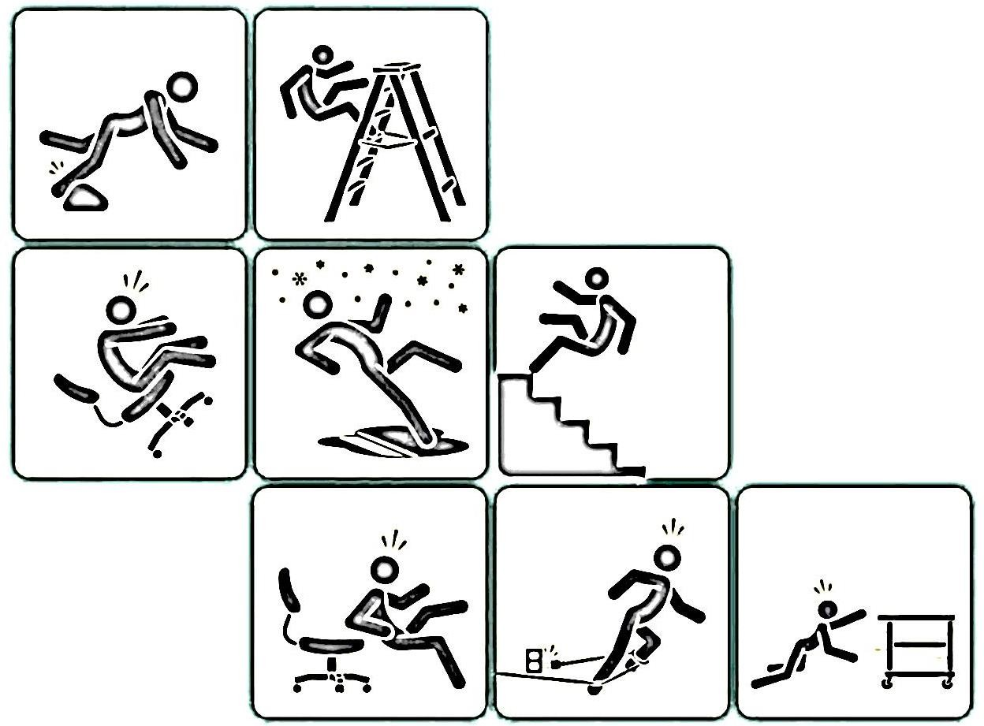
“Halk içinde muteber bir nesne yok devlet gibi, Olmaya devlet cihanda bir nefes sıhhat gibi”.
Kanuni Sultan Süleyman

Slide 2
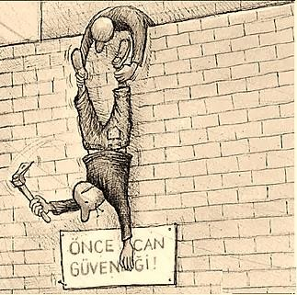
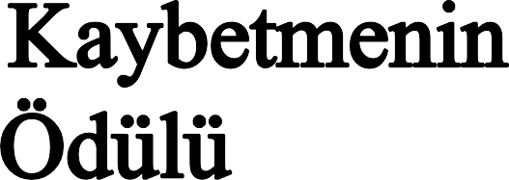

Slide 3
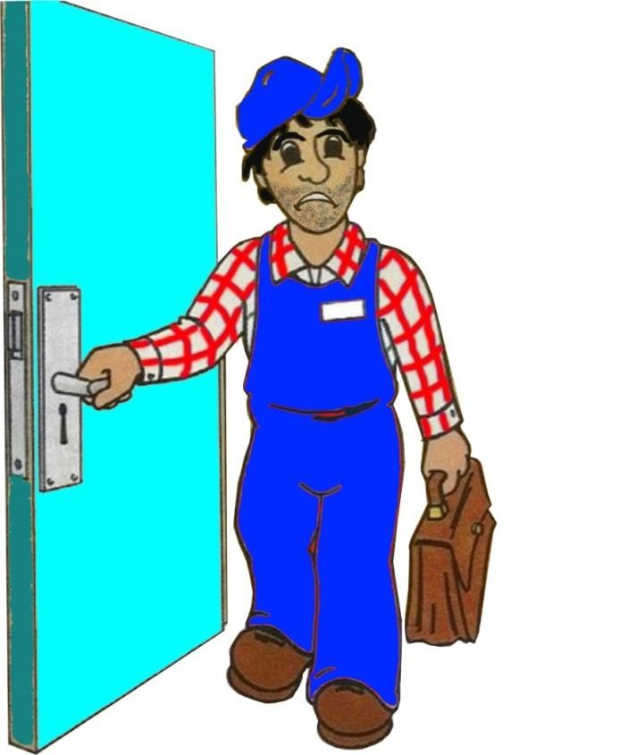
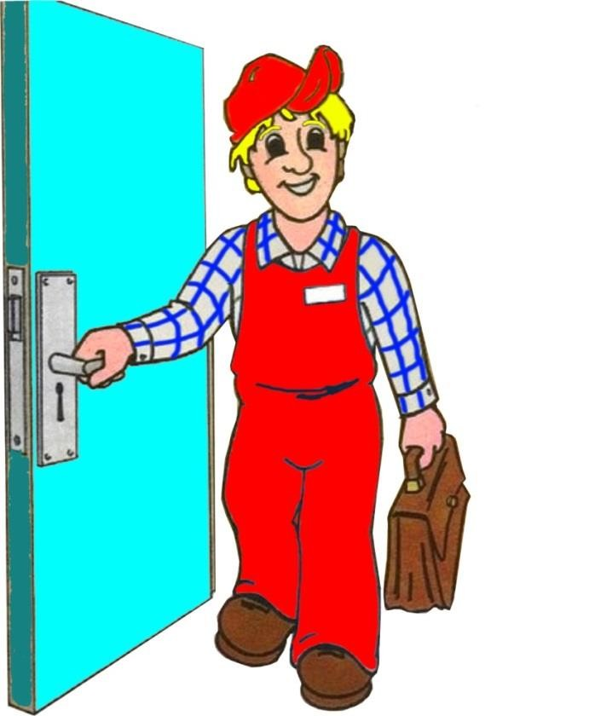
Amaan neymiş iş
güvenliği yaa eskiden iş güvenliği mi vardı.
Akşam olsa da eve gitsem.
İş güvenliği kurallarının hepsine uyacağım çünkü onlar benim sağ salim eve geri dönebilmem için konulmuş kurallar.

Slide 4
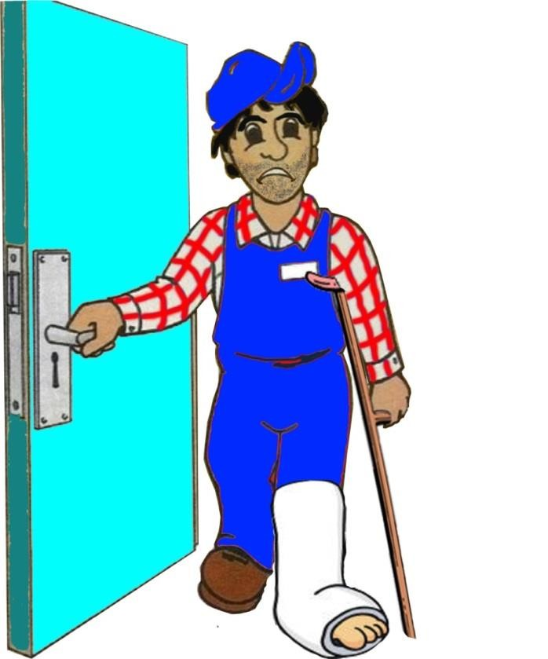
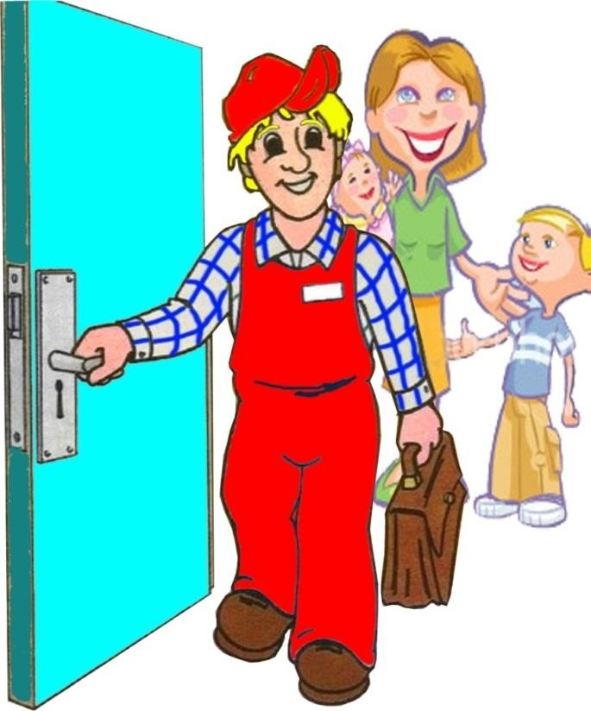
Ooff ayağım KEŞKE uysaydım iş güvenliği kurallarına.
Bütün iş güvenliği kurallarına uydum ve sağ
salim evime geri dönebildim.

Slide 5
İŞ SAĞLIĞI ve GÜVENLİĞİ (İSG) NEDİR
Çalışanların; Bedensel, ruhsal, sosyal iyilik durumlarını en üst düzeye ulaştırmak, bu düzeyde sürdürmek,
Çalışma koşulları yüzünden sağlıklarının bozulmasını önlemek,
Çalışma esnasında sağlığa aykırı etmenlerden oluşan tehlikelerden korumak,
Fizyolojik ve psikolojik durumlarına en uygun işe yerleştirmek ve bu durumları sürdürmektir.
İSG, can ve işimizin güvenliğidir.

Slide 7
İş Sağlığı ve Güvenliğinin Amacı Nedir?
Sağlıklı ve güvenli bir çalışma ortamını sağlamak,
Çalışanları çalışma ortamından kaynaklanan sağlık ve güvenlik risklerine karşı korumak,
Çalışanların sağlık, güvenlik ve refahını sağlamak ve geliştirmek,
Üretimin devamlılığını sağlamak,
Dolaylı olarak verimliliği artırmak olarak sıralanabilir.

Slide 8
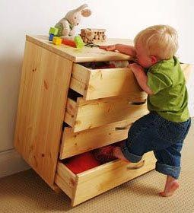
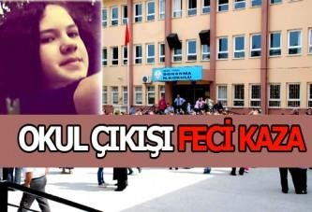
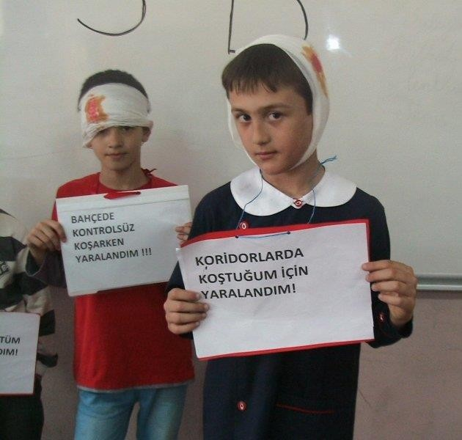
“İş sağlığı ve güvenliği” denildiği zaman genellikle bu kavramın sadece işyeri ile ilgili bir kavram olduğu düşünülür. Oysa tehlikeler her yerdedir ve “iş sağlığı ve güvenliği” ücretli veya ücretsiz yapılan her türlü işi kapsar.

Slide 9
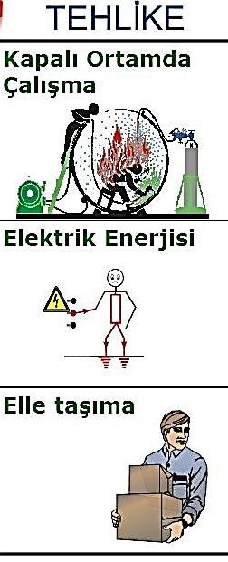
Tehlike nedir?
İş yerinde var olan ya da dışarıdan gelebilecek, çalışanı veya iş yerini etkileyebilecek zarar veya hasar verme potansiyelidir.

Slide 10
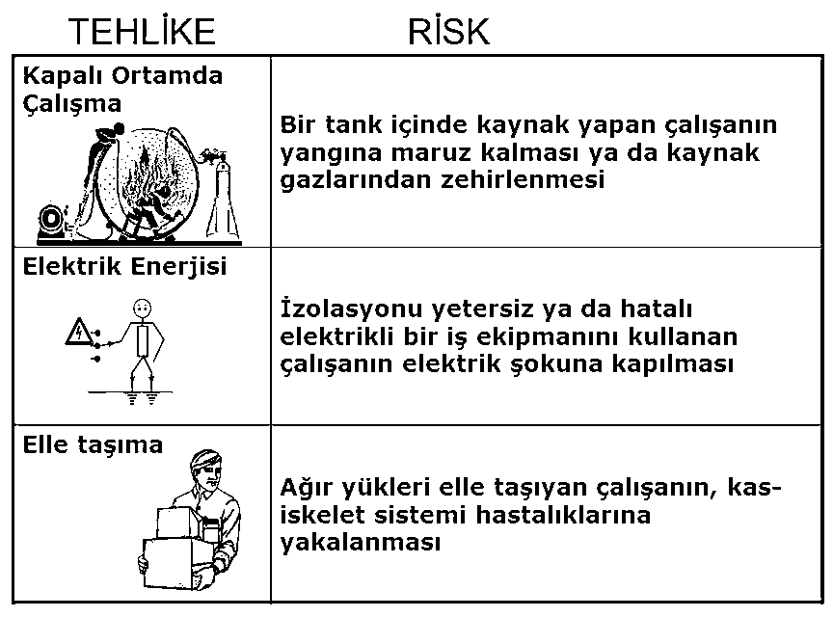
Risk nedir?
Tehlikeden kaynaklanacak kayıp, yaralanma ya da başka zararlı sonuç meydana gelme ihtimalidir.

Slide 12
Ramak Kala Olay Nedir
Ramak kala olay; iş yerinde meydana gelen, çalışan, iş yeri ya da ekipmanını zarara uğratma potansiyeli olduğu halde zarara uğratmayan olaydır. Günlük hayatta “Az kalsın” veya “Kıl payı” diye anlatmaya başladığımız olaylar olarak da
tanımlayabiliriz.
6331 sayılı İş Sağlığı ve Güvenliği Kanununu gereğince; her türlü ramak kala olayların kayıt altına alınması gerekmektedir. Bu tip olayların kayıt altına alınarak raporlanması iş kazalarını önlemek için hayati önem taşımaktadır.

Slide 13
Ramak Kala Olay
Çünkü Ramak Kala Olayların bildirilmesi, ileride yaşanabilecek iş kazaların tespit edilmesi ve önlenmesi için büyük önem taşımaktadır.
Neredeyse sınıf kapısı bana çarpıyordu… | Neredeyse dolap üzerime devriliyordu…
Az kalsın ıslak zeminde kayıyordum… | Hemen kaçmasam malzemeler üzerime düşüyordu…
Dikkat etmeseydim cam kapıya çarpıyordum… | Kafamı kaçırmasaydım gözüme kimyasal sıçrıyordu…
Tam kablolara takılıp düşüyordum ki ucuz atlattım… | Az kalsın zehirli gaz/kimyasal soluyordum…
Az kalsın elektrik çarpıyordu… | Neredeyse çatıda çalışma yapan işçi düşüyordu…

Slide 14
Ramak Kala Olay

Slide 15
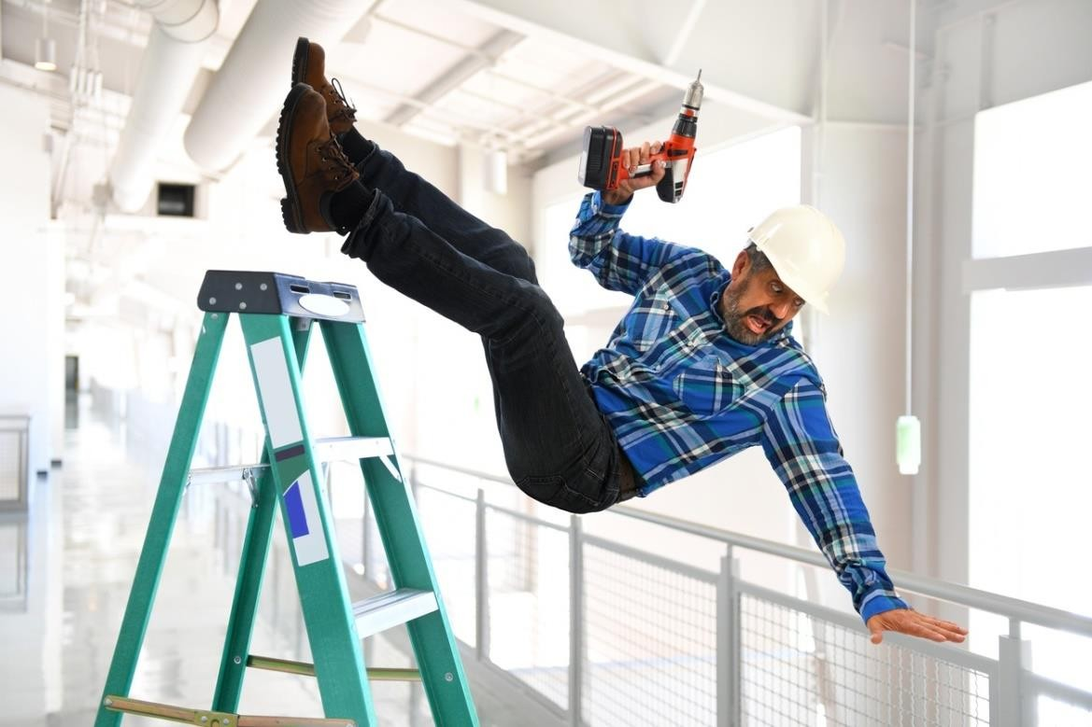
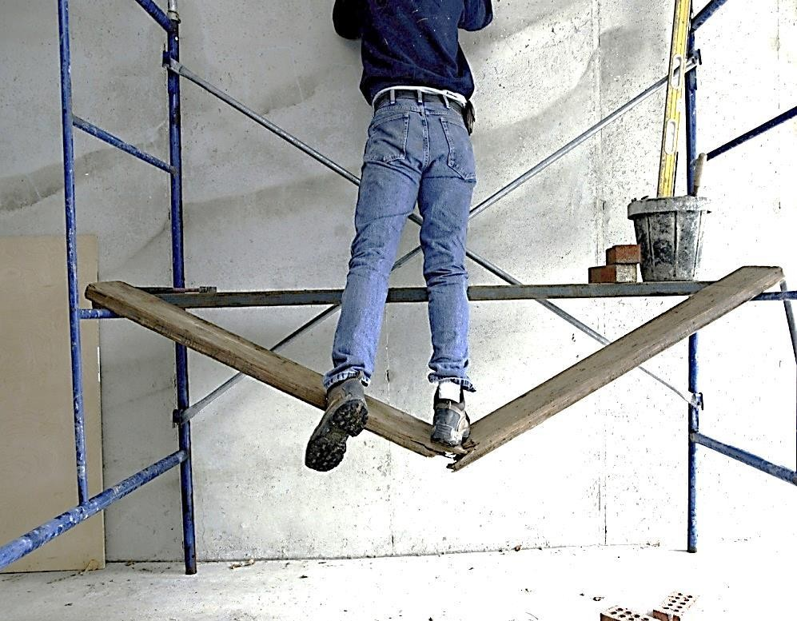
İş kazası nedir?
İş yerinde veya işin yürütümü nedeniyle meydana gelen, ölüme sebebiyet veren veya vücut bütünlüğünü ruhen ya da bedenen özre uğratan olaydır.

Slide 16
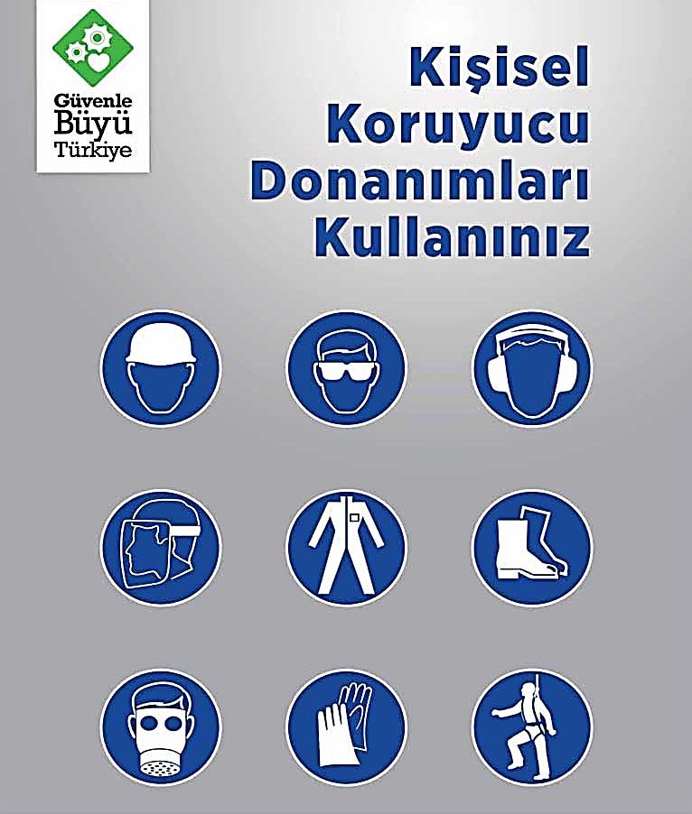

Slide 17
İş kazalarının nedenleri
Güvensiz Davranışlar;
İşi bilinçsiz yapmak, | İş disipline uymamak,
Dalgınlık ve dikkatsizlik, | İşe uygun makine kullanmamak,
Makine koruyucularını çıkarmak, | Yetkisiz ve izinsiz olarak tehlikeli bölgede bulunmak,
Tehlikeli hızla çalışmak | Kişisel koruyucuları kullanmamak,
Görevi dışında iş yapmak, | Tehlikeli hızda araç kullanmak,

Slide 18
İş kazalarının nedenleri
Güvensiz Durumlar;
Güvensiz çalışma yöntemi, | Basınçlı kaplar,
Güvensiz ve sağlıksız çevre koşulları, | Tehlikeli yükseklikte istifleme,
Topraklanmamış elektrik makineleri, | Kapatılmamış boşluklar,
İşe uygun olmayan el aletleri, | İş yeri düzensizliği,
Kontrol ve testleri yapılmamış, | Koruyucusuz makine, tezgâhlar.

Slide 20
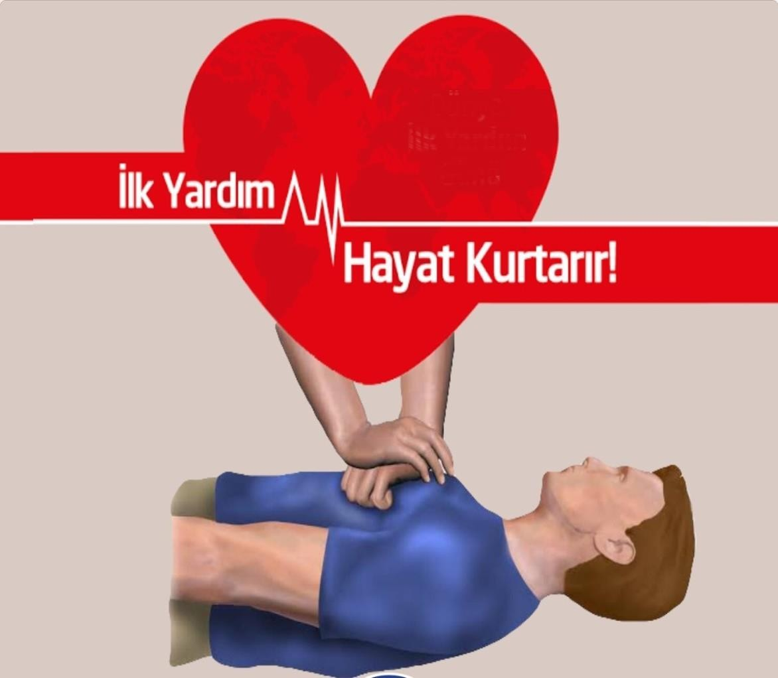
İlk Yardım
Her hangi bir kaza yada yaşamı tehlikeye düşüren bir durumda, sağlık görevlilerinin yardımı sağlanıncaya kadar, hayatın kurtarılması veya durumun daha kötüye gitmesini önleyebilmek amacıyla ilaçsız olarak yapılan uygulamalara
İLK YARDIM denir.

Slide 21
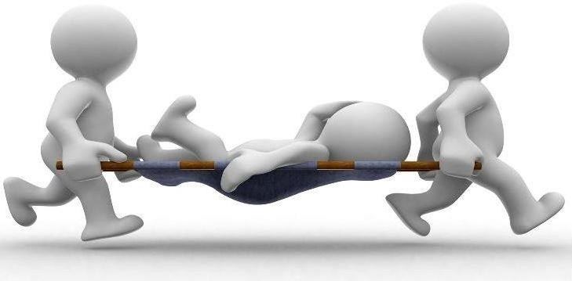
İlk Yardım Amaçları
İnsanı korumak ve hayatın sürdürülmesini sağlamak,
Durumun kötüleşmesini önlemek,
İyileşmeyi kolaylaştırmak.

Slide 22
KAZA DURUMUNDA ARANACAK ÖNEMLİ TELEFONLAR
ACİL (AMBULANS) 112
TRAFİK 154
İTFAİYE 110
POLİS 155
JANDARMA 156
AFAD 122

Slide 23
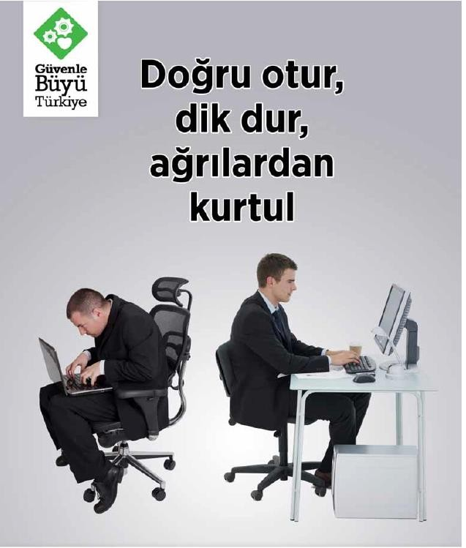

Slide 25
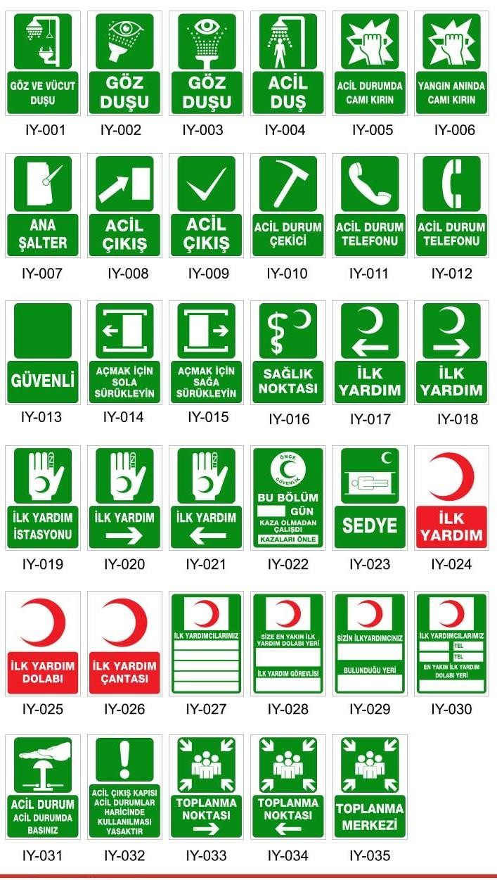
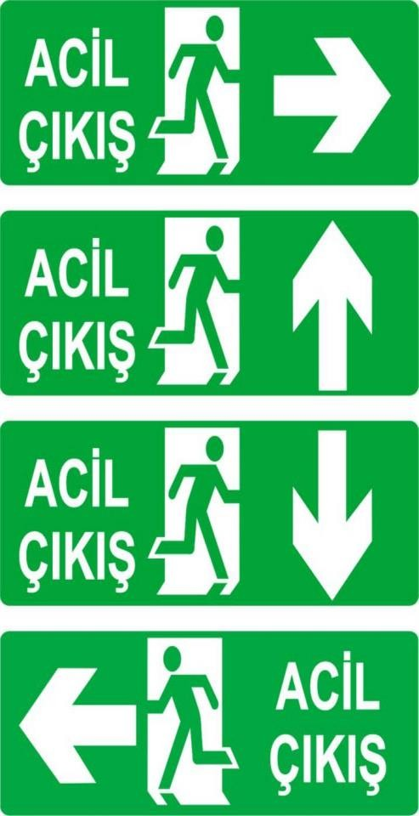
ACİL ÇIKIŞ VE
İLKYARDIM İŞARETLERİ

Slide 27
Halide Hatun İlkokulu Müdürlüğü olarak;
Zamanın ve geleceğin becerileriyle donanmış ve bu donanımı insanlık için sarf edebilen, bilime bağlı ve meraklı, kültüre duyarlı, nitelikli, ahlaklı genç bireyler yetiştirirken okulumuz bünyesindeki
tüm çalışanlarımızın ve öğrencilerimizin İş Sağlığı ve Güvenliğini anlayıp hayatlarında uygulamalarını sağlamak, İş Sağlığı ve Güvenliği açısından okulumuzdaki tüm riskleri minimuma indirmek veya ortadan kaldırmak en temel hedefimizdir.

Slide 28
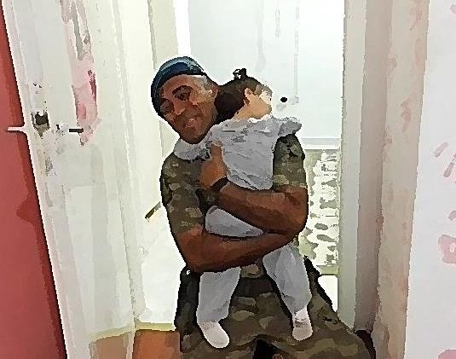
İŞ SAĞLIĞI ve GÜVENLİĞİ

Slide 29
